Slide 1
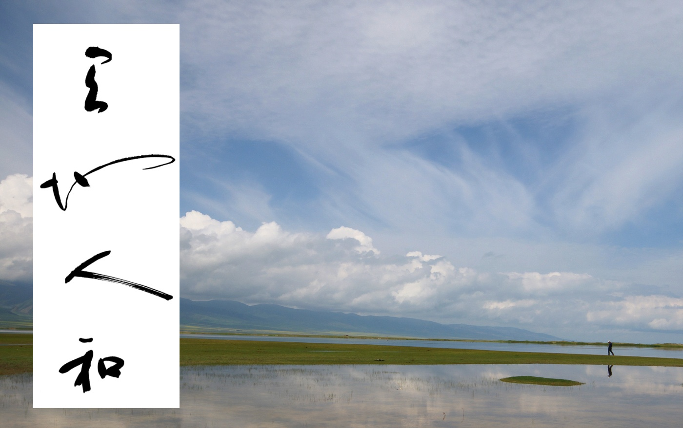

Slide 2

预防冠心病别小瞧“痰”
广州中医药大学第三附属医院
黄平东

Slide 3
不容忽视的数字
我国心血管病现患人数2.9亿，每5个成年人中有1人是心血管病。
我国每年死于心血管病的约350万人，每10秒钟1人，心血管病死亡占总死亡原因的43.5%，居首位。
在中国过早死亡原因排名中，1990年至2010年间冠心病由第七位上升至第二位。
我国每年死于心脏性猝死的人数多达55万，每分钟1人猝死。
  （引自《中国心血管病报告2015》）

Slide 4
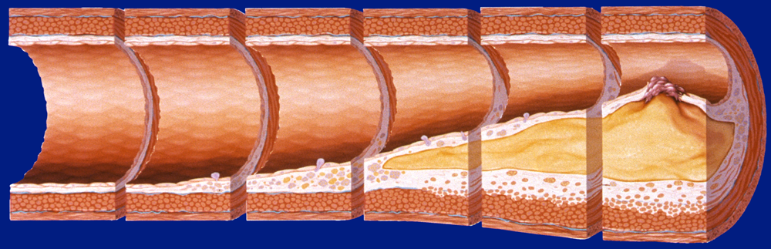
心血管病元凶-动脉粥样硬化

Slide 5
冠心病中医病机
标：痰瘀互化，痰瘀互结，痹阻心脉。
本：阳气亏虚，脏腑失调。
“阳微阴弦”
“阳化气，阴成形”

Slide 6

阴

Slide 7
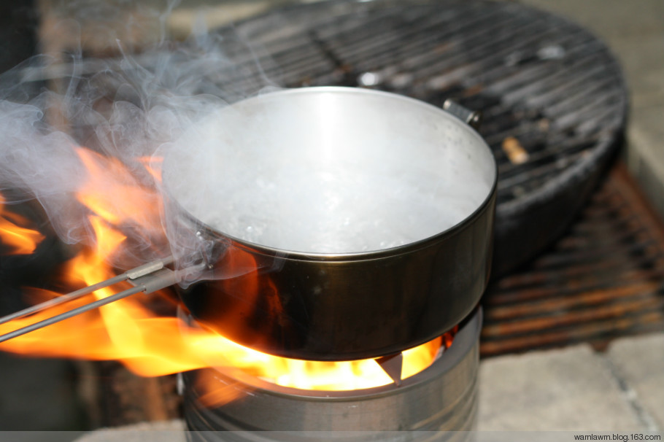
阳

Slide 8
“痰”从何来
起居失常：外感伤肺，空调病，熬夜内伤肝肾。
饮食失节：肥甘厚腻、煎炸热毒、冰冻饮食内伤脾胃。
劳欲失度：过劳过逸伤气，房劳过度伤肾。
情志失调：七情内伤（喜伤心、怒伤肝、思伤脾、优悲伤肺、恐惊伤肾），肝气郁结，气机不畅。

Slide 9
防“痰”原则
食饮有节
起居有常
不妄作劳
精神内守
“上古之人，其知道者，法于阴阳，和于术数。食饮有节，起居有常，不妄作劳。故能形与神俱，而尽终其天年，度百岁乃去。”
“恬淡虚无，真气从之；精神内守，病安从来？”

Slide 10
食饮有节
戒烟限酒
低盐少脂
谨调五味
避免寒凉
《黄帝内经》：“五谷为养，五果为助，五畜为益，五菜为充”

Slide 11
饮食提点
食盐：每天少于5克。
肉类：较适宜的肉类有瘦猪肉、鸡肉、兔肉、鸽子肉等，忌食带皮肉类、动物内脏、五花肉。
鱼类：有降低血胆固醇作用，能预防血栓形成。忌食银鱼、河鳗、泥鳅、黄鳝、鳕鱼等无鳞鱼类及鱼子。
蔬菜水果：芹菜、胡萝卜、大蒜、番茄、香菇、木耳及绿叶蔬菜等；苹果、香蕉、山楂等。

Slide 12
起居有常
顺四时
适寒温
避邪气
足睡眠
《黄帝内经》：“智者之养生也，必顺四时而适寒暑，和喜怒而安居处，节阴阳而调刚柔。如是则僻邪不至，长生久视”

Slide 13
不妄作劳
生命在于运动。
运动可以降压、降脂、降糖。
有氧运动：快步走、太极拳、慢跑、踏车、上楼梯、游泳、健身操、慢节奏交谊舞等。
运动的时间和强度：30分钟以上；小量、短时、多次、累积；运动后感觉舒适而不是疲惫。
冠心病患者晨运切勿过量。

Slide 14
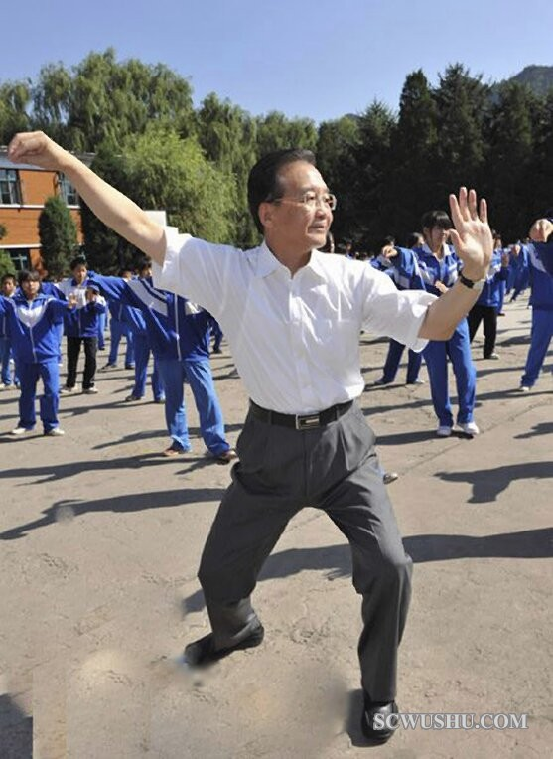
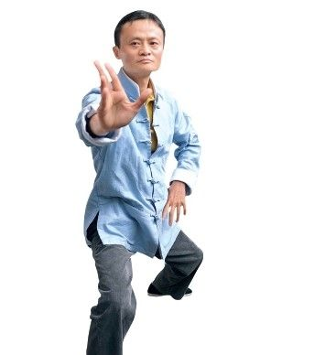
太极拳

Slide 15
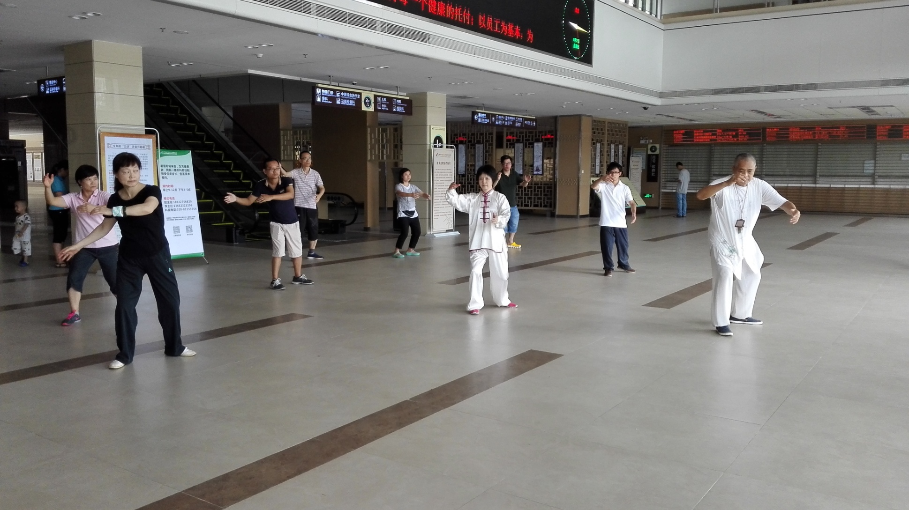
太极拳

Slide 16
精神内守
养生重在养心
心情好疾病就少
正确面对冠心病
“恬淡虚无，真气从之；精神内守，病安从来？”

Slide 17
